Slide 1
Тема: «Гидравлический транспорт»
МИНИСТЕРСТВО ОБРАЗОВАНИЯ, НАУКИ И МОЛОДЕЖНОЙ ПОЛИТИКИ КРАСНОДАРСКОГО КРАЯ
Государственное автономное профессиональное образовательное учреждение Краснодарского края
«НОВОРОССИЙСКИЙ КОЛЛЕДЖ СТРОИТЕЛЬСТВА И ЭКОНОМИКИ»
(ГАПОУ КК «НКСЭ)
Разработала: преподаватель высшей категории Диденко Ия Станиславовна
для специальностей:
08.02.05 Строительство и эксплуатация автомобильных дорог и аэродромов;
23.02.04 Техническая эксплуатация подъемно-транспортных, строительных, дорожных машин и оборудования (по отраслям);
15.02.01 «Монтаж и техническая эксплуатация промышленного оборудования (по отраслям)
По дисциплинам:
эксплуатация дорожных машин, автомобилей и тракторов;
устройство дорожных машин, автомобилей и тракторов.
По Профессиональному модулю:
ПМ.02 «Организация и выполнение работ по эксплуатации промышленного оборудования» для междисциплинарного курса МДК 02.01. Эксплуатация промышленного оборудования.

Slide 2
Цель урока:
Изучить назначение и виды гидравлического транспорта;
Определение использования гидротнаспорта в соответствие анализа достоинств и недостатков гидротранспорта.
Задачи
Усвоение назначения, конструкций и принципов работы машин и механизмов гидротранспорта;
Приобретение первоначальных умений анализе выбора гидротранспорта;
Закрепление полученных знаний по изучаемой теме.

Slide 3
Классификация
Напорный
Безнапорный
Комбинированный
По роду используемой энергии
По способу создания напора
С помощью насоса
С помощью насоса и питателя
С гидроэлеватором
С эрлифтом
По величине напора
Низконапорные (30...70 м. вод. ст.)
Средненапорные (70-160 м. вод. ст.)
Высоконапорные (до 400 м. вод. ст.)
По мобильности
Передвижные
Стационарные
Гидравлический транспорт
Гидравлический транспорт
способ перемещения твердых материалов потоком воды при добыче полезных ископаемых, возведении земляных сооружений.

Slide 4
По роду используемой энергии
Безнапорная система проста по конструкции. Груз мелкой фракции поступает в открытый желоб из бункера и смешивается в желобе с водой, образуя пульпу, которая течет по желобу, имеющему уклон 0,02...0,06.
Напорная система насыпной груз из бункера с помощью питателя подаётся в приемную часть тру­бопровода, который уносится потоком быстродвижущейся воды в направлении транспортирования.
Комбинированная система состоит из попеременно использованных безнапорных и напорных частей на различных участках трассы

Slide 5
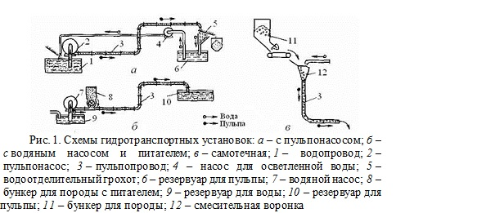
Устройство гидротранспортных установок

Slide 6
Использование гидротранспорта
Этот вид транспортировки эффективен при перемещении:
Полезных ископаемых (угля, песка, гравия, нефти, растворов солей и многое другое) от места добычи к потребителю;
Отходов обогатительных фабрик;
Золы и шлака тепловых электростанций в отвалы;
Пустой породы к месту складирования и др.;
Подъём твердого материала из подземных выработок или со дна различных водоёмов при добыче полезных ископаемых;
Подъём жидкостей (воды, нефти и др.) на поверхность.

Slide 7
Преимущества и недостатки
высокая производительность,
возможность транспортирования на значительном расстоянии при полной автоматизации процесса,
отсутствие потерь перемещаемого материала,
невысокие эксплуатационные расходы,
возможность совмещения процесса транспортирования с другими технологическими процессами (гидравлическим разрушением, обогащением),
низкий уровень шума и возможность укладки трубопроводов под землёй.
относительно большой расход энергии и воды,
износ труб и насосов,
ограниченное число материалов, перемещение которых возможно с помощью средств гидравлического транспорта,
измельчение и размокание материалов в процессе транспортирования.

Slide 8
Контрольные вопросы:
Какие применяют способы транспортировки материала гидротранспортом?
Каковы основные элементы гидротранспорта?
Какие виды гидротранспорта по мобильности бывают?
В каком случае эффективна гидравлическая транспортировка материалов ?
Для чего применяют гидротранспорт?
В чем заключается использование гидротранспорта?
В чем заключаются достоинство гидротранспорта?
В чем заключаются недостатки гидротранспорта?
Из чего состоит самотечная гидротранспортная установка?
Какие схемы гидротранспортных установок существуют?

